Slide 1
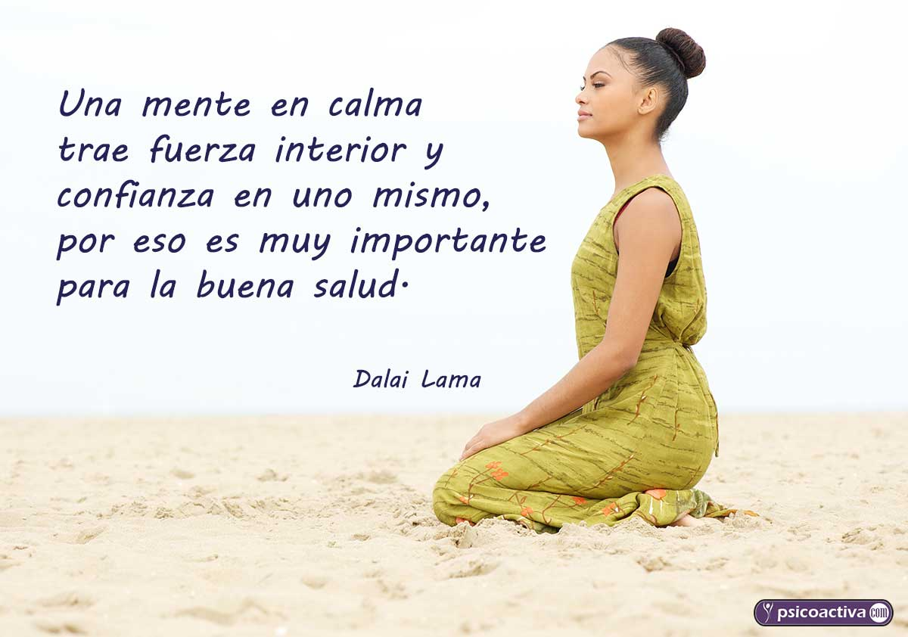
Las siguientes actividades están pensadas en usted, por eso le invitamos a participar y agendarse con toda nuestra programación a través de Google meet.
JUNTOS COLABORAMOS CON NUEVAS EXPERIENCIAS DE VIDA-
FORMACION HUMANA.
Semana del 5 al 9 de octubre de 2020.
HORARIO | LUNES 5 | MARTES 6 | MIERCOLES 7
8:30 a 10:30 am | Taller: Toma ya la elección rumbo al cambio Materiales: colores, marcadores, espejo de rostro Marcela Jaramillo Fonoaudióloga-Terapeuta holística. | Pausas activas, trabajo en casa. Jhon Gómez y soluciones integrales. Sistema de gestión | DIA DE LA FAMILIA. Disponen del día para compartir con su familia y , Se invita muy cordialmente el día martes 13 de octubre a compartir el tintico con el Rosario. 3:00pm Tema: Propiciar la reflexión de los miembros de la familia y en general de la comunidad educativa Rosarista sobre las crisis familiares, las diferencias, los conflictos y en general los efectos del estrés social causado por el aislamiento, orientada desde el manejo resiliente.
1:00 a 3:00 pm | Tema: Ser feliz, para quién? Materiales: colores y papel. Dra. Alba Luz Bedoya Terapeuta familiar | Plan de emergencia escolar. Jineth Pimienta. Sistema de gestión
HORARIO | JUEVES 8 | VIERNES 9
 | VACACIONES | VACACIONES.
Maestras fundadoras
Copasst
Convivencia laboral.

Slide 2
JORNADA ACADEMICA - Orientaciones semana institucional del 5 y 6 de octubre
La jornada es de 8:00 a 5:00pm
Descanso: 10:00 a 10:30 am y de 12:00 a 12:45pm.
Encuentros de 8:00am 10:00am y de 1:00 a 3:00pm.
La jornada restante se debe emplear en trabajo autónomo, optimizando el buen manejo del tiempo.
- actualización de notas en el sistema
- Registro parcial IV periodo en el observador del estudiante.
-Revisión de los proyectos a su cargo y hacer ajustes para finalizar y evaluar.
-Lista escolar a su cargo…. Dejar organizado.
-Libros reglamentarios. Según lista de chequeo.

